Slide 1
M4103C – Concurrence
A. Casali / M. Laporte

Slide 2
Z. Réseau
Vous en êtes où??

Slide 3
Plan
Concurrence
Synchronisation
Sémaphores
Lecteurs / Rédacteurs

Slide 4
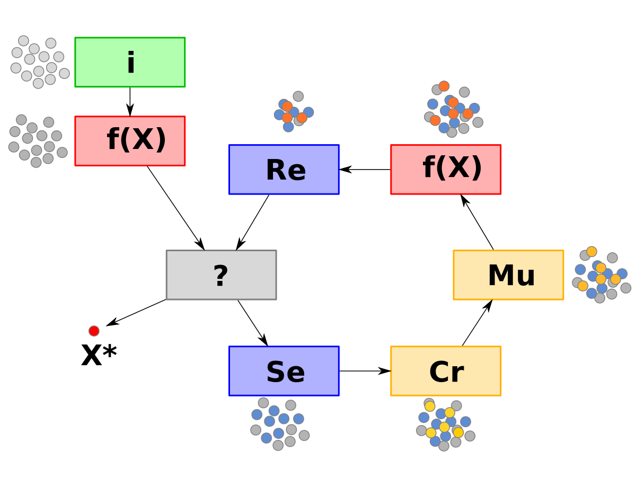
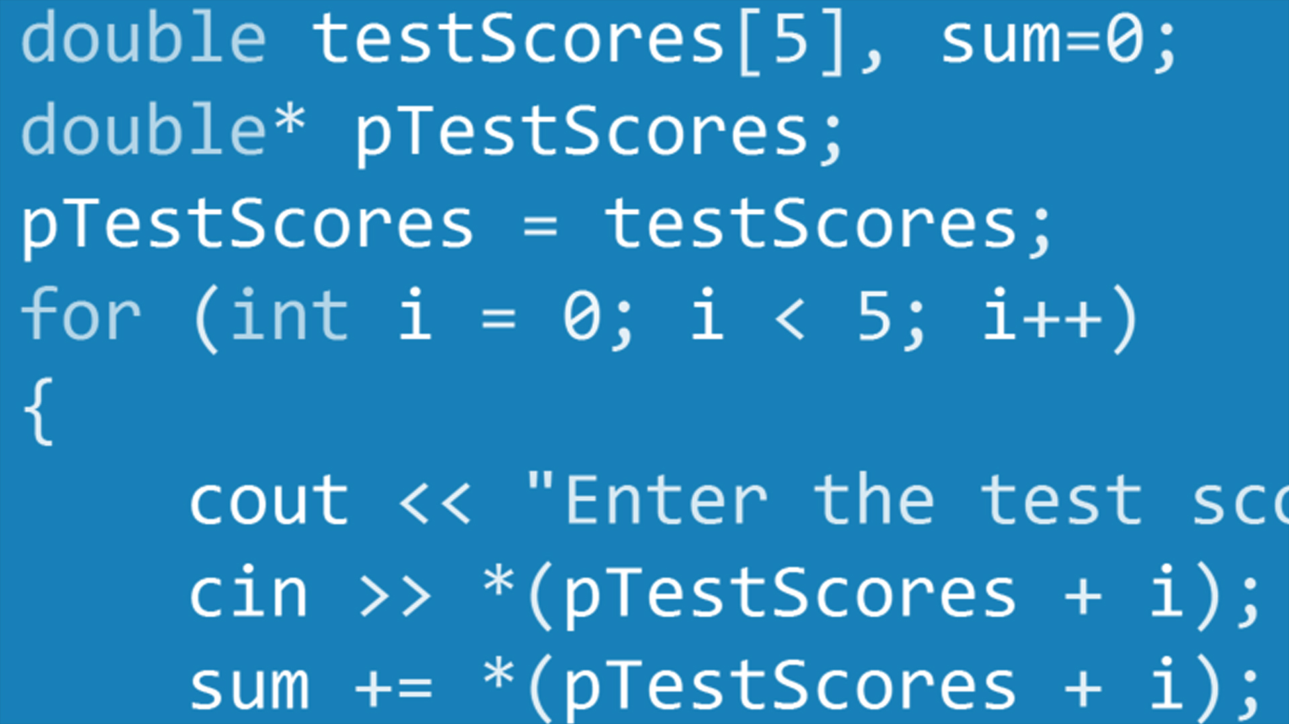
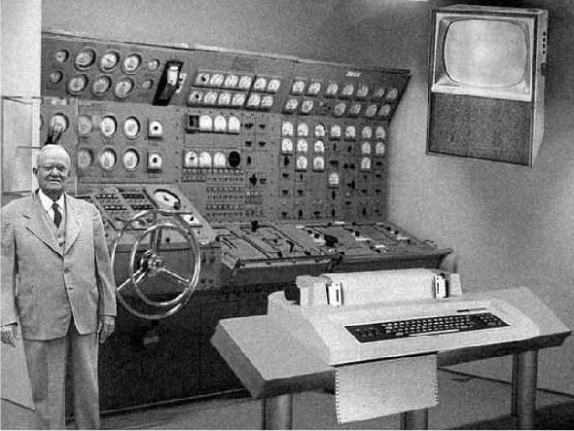
A. Concurrence ?
A.1 Architecture mono (processus / thread)
Problème
Algo
Traduction dans un langage machine
Résolution sur une machine physique / virtuelle
Résultat

Slide 5
A. Concurrence ?
A.2 Architecture concurrente : multi processus / thread
Problème
Algo
Partage de ressource
Traduction dans un langage machine
Résolution sur la même machine physique / virtuelle en utilisant tous cœurs
Même résultat

Slide 6
A. Concurrence ?
A.3 Problème 1
int i = 0;
cout << ++i;
Model mono
i vaut 1
Model concurrent
i vaut $\left\{\begin{aligned}0 \\ 1 \\ n^{′}importe quoi\end{aligned}\right.$

Slide 7
A. Concurrence ?
A.3 Problème 2 : j’ai escroqué la banque
Un couple décide de :
Faire un achat de 500 € avec la carte bleu;
Faire un dépôt de 500 €
Déposer 500 €
Retirer 500 €
Obtenir Solde (1)
Obtenir Solde (1’)
Temps
Ajouter 500€ (2)
Retirer 500€ (4)
Valider nouveau Solde (3)
Valider nouveau Solde (5)
Si séquence d’instructions : 1 – 2 – 1’ – 3 – 4 – 5 : solde du compte débiteur de 500 €
Si séquence d’instructions : 1 – 1’ – 4 – 5 – 2 – 3 : solde du compte créditeur de 500 €

Slide 8
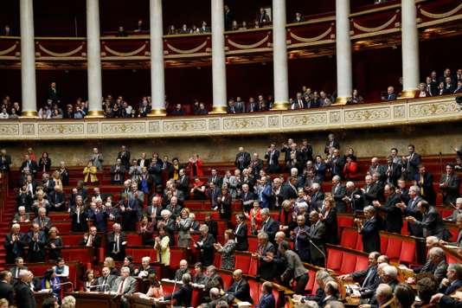
A. Concurrence ?
A.3 Problème 3 : qui peut parler?

Slide 9
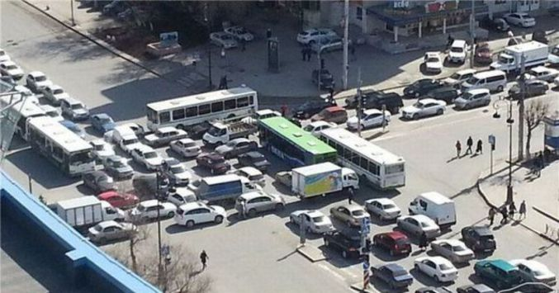
A. Concurrence ?
A.3 Problème 4 : qui peut passer?

Slide 10
A. Concurrence ?
A.4 Problème 4 : Mauvaise solution

Slide 11
A. Concurrence ?
A.5 : Objectif
Trouvez des efficaces de partage de ressource tout en évitant les situations de :
Deadlock;
Famine.
A.6 : documentation
https://greenteapress.com/wp/semaphores/
https://ensiwiki.ensimag.fr/images/8/85/Pb_philosophes.pdf

Slide 12
A. Concurrence ?
A.7 : Notation
Dans le meilleur des cas, la note max est de 10 / 10
Bonus blague caramba 0.5
Choisir 10 exercices / sujet validés dans https://greenteapress.com/wp/semaphores/ avant 3 mars 14h
Exam écrit : 1h, un parmi les 10, note max 8 / 10
Exam oral : 10 min (5 min pres, 5 min question) sujet: dans quels autres cas aurait-on pu appliquer ces 10 questions / sujets ? Contrainte : pas plus de 5 étudiants sur le même sujet; note max : 10

Slide 13
Plan
Concurrence
Synchronisation
Sémaphores
Lecteurs / Rédacteurs

Slide 14
B. Synchronisation
entre processus au sens S.E. : Unix, Windows
ou "activités" : threads, tâches, ... C++, Java, C#
les "activités" s'attendent en un endroit particulier
avant de continuer leur chemin
A₁
A₂
Point de synchronisation
A₁
A₂
Si A₂ est vide, on retrouve les points de synchronisation classiques :
wait(), waitpid(), join(), etc.

Slide 15
Plan
Concurrence
Synchronisation
Sémaphores
Lecteurs / Rédacteurs

Slide 16
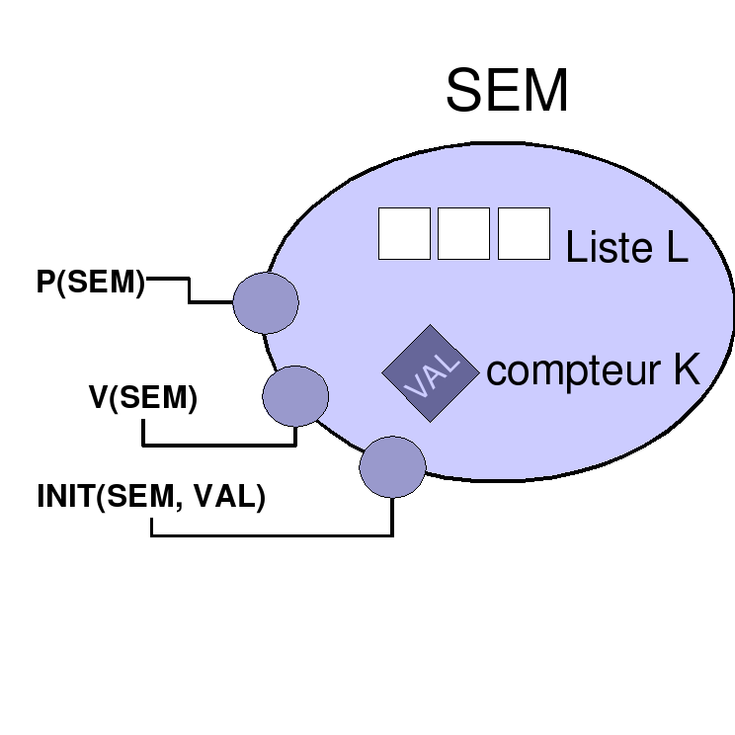
C. Sémaphores 1965 Dijkstra prix Turing 1972
C.1 Définition
Variable Sem qui constitue une méthode pour restreindre l'accès à des ressources partagées.
Un compteur K et une file d’attente (L).
Un moyen d’initialiser le compteur (à Val).
à 1 : sémaphore binaire
à N : sémaphore n-aire
2 primitives :
P (attendre) :
Si ressource disponible (K > 0) décrémente K. wikimedia Commons
sinon met le processus dans la file d’attente L.
V (signaler) :
incrémente K,
réveille un éventuel processus bloqué dans L

Slide 17
C.2 Sémaphores binaires
Couplage
très fort, symétrique
Mutex
S1, S2
P1
P2
S2.V();
S1.P();
toujours non bloquant
bloquant
S1.V();
S2.P();
Temps

Slide 18
Problèmes et limites
➢ limité à deux processus/threads
➢ dangereux
respecter l'ordre S2.V(); S1.P(); dans un processus et
S1.V(); S2.P(); dans l'autre

Slide 19
Exercice 1 : simulation d’une piscine

Slide 20
Plan
Concurrence
Synchronisation
Sémaphores
Lecteurs / Rédacteurs

Slide 21
D. Lecteurs / Rédacteurs
D.1 Définition du problème
Supposons qu'une BD ait des lecteurs et des rédacteurs, et qu'il faille programmer les lecteurs et les rédacteurs de cette base de données.
Les contraintes sont les suivantes :
plusieurs lecteurs doivent pouvoir lire la base de données en même temps ;
si un rédacteur est en train de modifier la base de données, aucun autre utilisateur (ni rédacteur, ni même lecteur) ne doit pouvoir y accéder.

Slide 22
D.2 Un exemple concret : sériabilité des transactions
Un couple décide de :
Faire un achat de 500 € avec la carte bleu;
Faire un dépôt de 500 €
Déposer 500 €
Retirer 500 €
Obtenir Solde (1)
Obtenir Solde (1’)
Temps
Ajouter 500€ (2)
Retirer 500€ (4)
Valider nouveau Solde (3)
Valider nouveau Solde (5)
Si séquence d’instructions : 1 – 2 – 1’ – 3 – 4 – 5 : solde du compte débiteur de 500 €
Si séquence d’instructions : 1 – 1’ – 4 – 5 – 2 – 3 : solde du compte créditeur de 500 €

Slide 23
D.3 Solution du problème (avec priorité au lecteur)
Utilisation de 3 sémaphores (dont 2 mutex) + 1 variable :
Une variable Lect qui compte le nombre de lecteurs;
Un sémaphore MutLect, initialisé à 1 (V) permettant de protéger la variable Lect;
Un sémaphore MutRed, initialisé à 1 (V) permettant de bloquer la rédaction (=> priorité aux lecteurs);
Un sémaphore SemRed, initialisé à 1 qui permet de bloquer la lecture (si une rédaction est en cours).

Slide 24
D.4 Solution côté lecteur
Commencer une lecture :
MutLect.P();
++Lect;
If (Lect == 1)
SemRed.P (); // ou on essaye de faire ça
End if
MutLect.V();
Section critique
Finir une lecture :
MutLect.P();
--Lect;
If (0 == Lect)
SemRed.V();
End if
MutLect.V();
Section critique

Slide 25
D.5 Solution côté rédacteur
Commencer une écriture:
MutRed.P();
SemRed.P();
Finir une écriture :
SemRed.V();
MutRed.V();

Slide 26
Exercice 2 : Lecteur / Redacteur

Slide 27
Exercice 3 : Le diner des philosophes

